Slide 1
Лингвистический кружок приветствует участников первого заседания!
Поиграем…

Slide 2
Анаграмма
Период времени некий Читаем наоборот, Пред нами – друг человека, Собака одной из пород.

Slide 3
Анаграмма
Период времени некий Читаем наоборот, Пред нами – друг человека, Собака одной из пород.
год – дог

Slide 4
Анаграмма
Читаем мы направо смело – Геометрическое тело. Прочтём же справа мы налево – Увидим разновидность древа.

Slide 5
Анаграмма
Читаем мы направо смело – Геометрическое тело. Прочтём же справа мы налево – Увидим разновидность древа.
куб – бук

Slide 6
Анаграмма
Слева направо – На ногах стоит. Справа налево – Без ног бежит.

Slide 7
Анаграмма
Слева направо – На ногах стоит. Справа налево – Без ног бежит.
кот – ток

Slide 8
Анаграмма
Ищи сначала укрепленье, Найдёшь – читай наоборот, А если не найдёшь решенье, Его милиция найдёт.

Slide 9
Анаграмма
Ищи сначала укрепленье, Найдёшь – читай наоборот, А если не найдёшь решенье, Его милиция найдёт.
ров – вор

Slide 10
Анаграмма
Не раз в оркестрах я звучала, Мой голос струнный так певуч. Но «Ф» моё поставь с начала – И я во тьму направлю луч.

Slide 11
Анаграмма
Не раз в оркестрах я звучала, Мой голос струнный так певуч. Но «Ф» моё поставь с начала – И я во тьму направлю луч.
арфа – фара

Slide 12
Анаграмма
Легко дыша в моей тени, Меня ты летом часто хвалишь; Но буквы переставь мои – И целый лес ты мною свалишь.

Slide 13
Анаграмма
Легко дыша в моей тени, Меня ты летом часто хвалишь; Но буквы переставь мои – И целый лес ты мною свалишь.
липа – пила

Slide 14
Анаграмма
В ярком пламени рождаясь, Я невзрачна и сера; Если ж буквы переставишь – Гибким стеблем стану я.

Slide 15
Анаграмма
В ярком пламени рождаясь, Я невзрачна и сера; Если ж буквы переставишь – Гибким стеблем стану я.
зола – лоза

Slide 16
Анаграмма
Лежу я на земле, Прибитая к железу. Но буквы переставь – В кастрюлю я полезу.

Slide 17
Анаграмма
Лежу я на земле, Прибитая к железу. Но буквы переставь – В кастрюлю я полезу.
шпала – лапша

Slide 18
Анаграмма
Я в лесу пугаю многих, Наношу клыками рану. Поменяй местами слоги – И посудиной я стану.

Slide 19
Анаграмма
Я в лесу пугаю многих, Наношу клыками рану. Поменяй местами слоги – И посудиной я стану.
кабан – банка

Slide 20
Анаграмма
Слово беру знакомое – Вредное насекомое. Буквы переставляю – Вижу часть корабля я.

Slide 21
Анаграмма
Слово беру знакомое – Вредное насекомое. Буквы переставляю – Вижу часть корабля я.
комар – корма

Slide 22
Анаграмма
Я прежде обувью служил, Крестьянин мною дорожил. Но если буквы переставишь, Меня одеждой быть заставишь.

Slide 23
Анаграмма
Я прежде обувью служил, Крестьянин мною дорожил. Но если буквы переставишь, Меня одеждой быть заставишь.
лапоть – пальто

Slide 24
Анаграмма
Плоды, растения, цветы Зимой во мне взрастить ты можешь. А буквы переставь – и ты В меня один цветок лишь вложишь.

Slide 25
Анаграмма
Плоды, растения, цветы Зимой во мне взрастить ты можешь. А буквы переставь – и ты В меня один цветок лишь вложишь.
теплица – петлица

Slide 26
Метаграмма
Меня ты не напрасно ценишь —
Тебя насытить я могу.
Но если «у» на «е» ты сменишь,
Я по деревьям побегу.

Slide 27
Метаграмма
Меня ты не напрасно ценишь —
Тебя насытить я могу.
Но если «у» на «е» ты сменишь,
Я по деревьям побегу.
булка – белка

Slide 28
Метаграмма
Хоть мала я, но взгляни:
Весь мир в себе я отражаю.
А «к» на «ц» перемени —
И по болоту зашагаю.

Slide 29
Метаграмма
Хоть мала я, но взгляни:
Весь мир в себе я отражаю.
А «к» на «ц» перемени —
И по болоту зашагаю.
капля – цапля

Slide 30
Метаграмма
Встречаешь ты меня, считаешь дни мои,
Но видеть ты меня не можешь,
А если «г» заменишь буквой «й»,
То в сумку санитарную положишь.

Slide 31
Метаграмма
Встречаешь ты меня, считаешь дни мои,
Но видеть ты меня не можешь,
А если «г» заменишь буквой «й»,
То в сумку санитарную положишь.
год – йод

Slide 32
Метаграмма
С «к» я в школе на стене,
Горы, реки есть на мне.
С «п» — от вас не утаю —
Тоже в школе я стою.

Slide 33
Метаграмма
С «к» я в школе на стене,
Горы, реки есть на мне.
С «п» — от вас не утаю —
Тоже в школе я стою.
карта – парта

Slide 34
Метаграмма
Я качество товара означаю,
А с «б» я в стенку судна обращусь,
Но если букву «б» на букву «т» сменяю,
Кондитерским издельем становлюсь.
(три слова)

Slide 35
Метаграмма
Я качество товара означаю,
А с «б» я в стенку судна обращусь,
Но если букву «б» на букву «т» сменяю,
Кондитерским издельем становлюсь.
сорт – борт – торт

Slide 36
Метаграмма
Я с буквой «с» на суше возвышаюсь,
А с буквой «т» я в трюме нахожусь,
Но если «п» на букву «ч» меняю,
То знаком препинанья становлюсь.
(три слова)

Slide 37
Метаграмма
Я с буквой «с» на суше возвышаюсь,
А с буквой «т» я в трюме нахожусь,
Но если «п» на букву «ч» меняю,
То знаком препинанья становлюсь.
сопка – топка – точка

Slide 38
Метаграмма
Мне недолго измениться:
С «с» я рыба, с «ф» я птица.

Slide 39
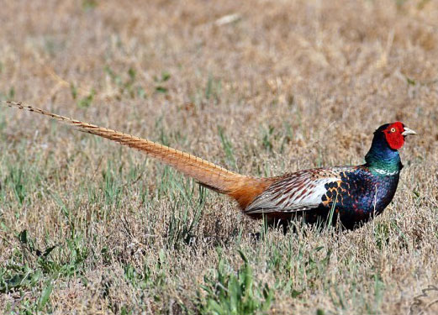
Метаграмма
Мне недолго измениться:
С «с» я рыба, с «ф» я птица.

Slide 40
Метаграмма
Два одинаковых предмета
Я с буквы «п» обозначаю,
С «т» — упаковкою служу,
С «ф» — ночью путь я освещаю,
С «к» — за проступок накажу.
(4 слова)

Slide 41
Метаграмма
Два одинаковых предмета
Я с буквы «п» обозначаю,
С «т» — упаковкою служу,
С «ф» — ночью путь я освещаю,
С «к» — за проступок накажу.
пара – тара – фара – кара

Slide 42
Метаграмма
Корабли меня обходят;
Знает лоцман наизусть.
Если «л» на «д» заменят,
То металлом окажусь.

Slide 43
Метаграмма
Корабли меня обходят;
Знает лоцман наизусть.
Если «л» на «д» заменят,
То металлом окажусь.
мель – медь

Slide 44
Метаграмма
Основой слова будет недостаток,
Изменишь букву — дерева остаток
А чтоб сменить его значенье,
Возьми предмета отраженье.
(три слова)

Slide 45
Метаграмма
Основой слова будет недостаток,
Изменишь букву — дерева остаток
А чтоб сменить его значенье,
Возьми предмета отраженье.
лень – пень – тень

Slide 46
Метаграмма
С «о» во мне уроки учишь,
С «а» нужна при измеренье.
«Ш» на «с» смени — получишь
Горный выступ ты в мгновенье.
(три слова)

Slide 47
Метаграмма
С «о» во мне уроки учишь,
С «а» нужна при измеренье.
«Ш» на «с» смени — получишь
Горный выступ ты в мгновенье.
школа – шкала – скала

Slide 48
Метаграмма
Как инструмент меня ты ценишь
В искусной плотничьей руке.
Но если «д» на «б» ты сменишь –
Во мне утонешь, как в реке.

Slide 49
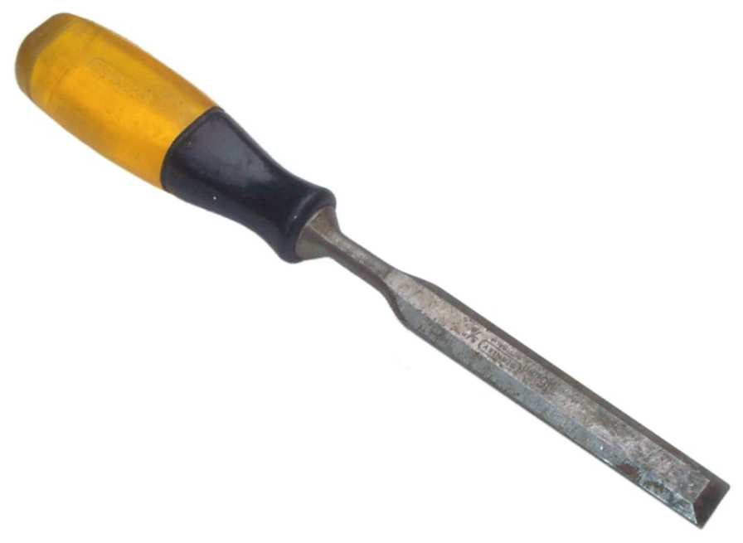
Метаграмма
Как инструмент меня ты ценишь
В искусной плотничьей руке.
Но если «д» на «б» ты сменишь –
Во мне утонешь, как в реке.
долото – болото

Slide 50
Метаграмма
С «к» суда в меня заходят,
Здесь ремонт им производят.
С «т» встречаюсь на войне.
С буквой «м» живут во мне.
С «н» испанца называю. С «г» я пса обозначаю.
С «л» на местности бываю.
(6 слов)

Slide 51
Метаграмма
С «к» суда в меня заходят,
Здесь ремонт им производят.
С «т» встречаюсь на войне.
С буквой «м» живут во мне.
С «н» испанца называю. С «г» я пса обозначаю.
С «л» на местности бываю.
док – дот – дом – дон – дог – дол

Slide 52
Метаграмма
И с «г» лечу,
И с «в» лечу.

Slide 53
Метаграмма
И с «г» лечу,
И с «в» лечу.
грач – врач

